Slide 1
RUTA DE TRABAJO
HISTORIA Y GEOGRAFÍA
2º BÁSICO
SEMANA DEL 26 AL 30 ABRIL 2021

Slide 2
INFORME (25 DE ABRIL)
INFORME (26-ABRIL)
1 EVALUACIÓN DIAGNÓSTICA
1 EVALUACIÓN “OBJETIVOS PRIORIZADOS”
5 TAREAS AL BUZÓN

Slide 3
DETALLE DE
EVALUACIÓN DIAGNÓSTICA
 | EVALUACIÓN DIAGNÓSTICA
SEMANA DE TRABAJO | 4
FECHA DE ENTREGA | 23-MARZO
EVALUACIÓN | SIN NOTA (DIAGNÓSTICA)

Slide 4
DETALLE DE TRABAJOS
DETALLE DE TRABAJOS
 | AFICHE | PÁGS. 14 15 Y 16 | PÁGS. 31 Y 32 | TICKET DE SALIDA | SEÑALÉTICAS
SEMANA DE TRABAJO | 4 | 5 | 6 | 7 | 7
FECHA DE ENTREGA | 31-MARZO | 04-ABRIL | 11-ABRIL | 18-ABRIL | 18-ABRIL

Slide 5
DETALLE DE TRABAJOS
DETALLE DE TRABAJOS
CADA TAREA SE EVALÚA DE LA SIGUIENTE FORMA:
CADA 3 TAREAS ENTREGADAS, ES UNA NOTA DE TRABAJOS !!!
CADA 3 TAREAS ENTREGADAS, ES UNA NOTA DE TRABAJOS !!!
TAREA ENTREGADA + CUMPLE FECHA DE ENTREGA
NOTA 7
TAREA ENTREGADA + NO CUMPLE FECHA DE ENTREGA
NOTA 5
TAREA NO ENTREGADA
NOTA MÍNIMA

Slide 6
AFICHE

Slide 7
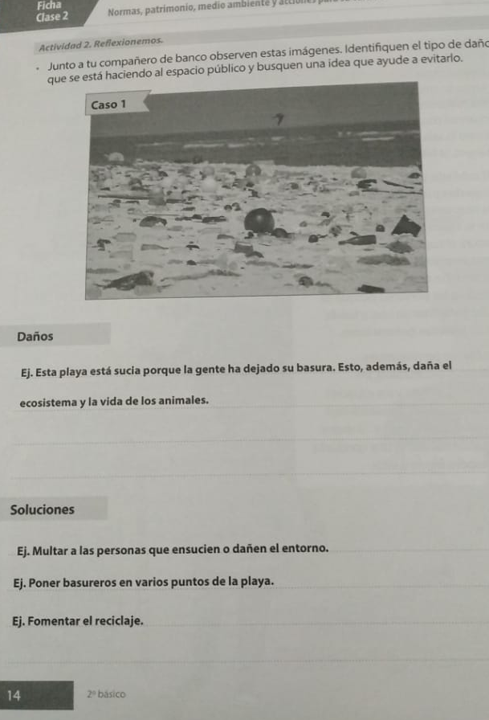
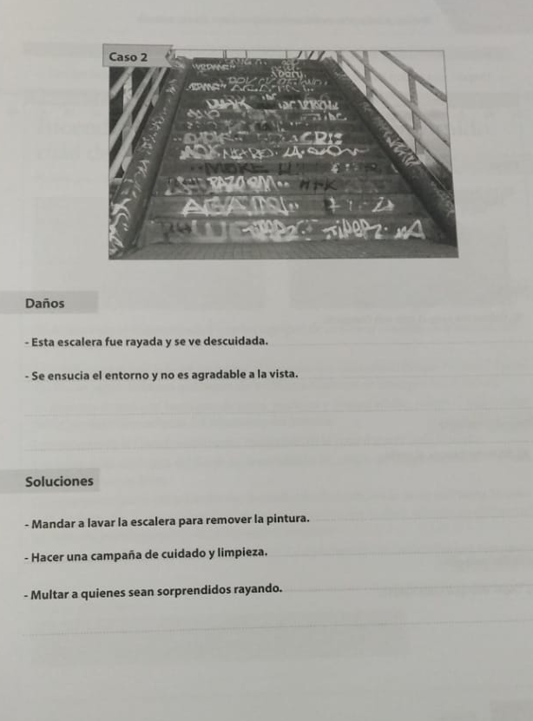
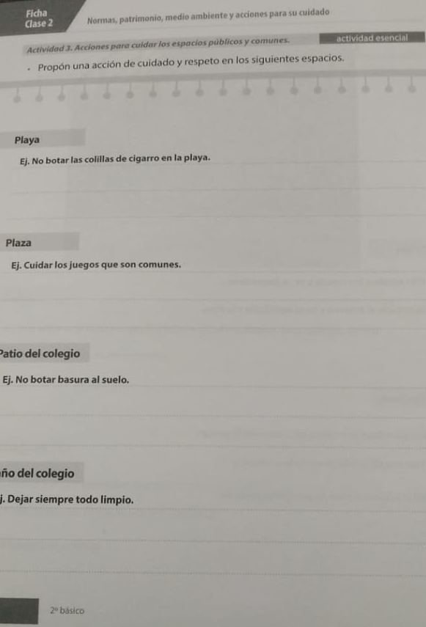
TEXTO APTUS MODULO 2 PÁGS. 14-15 Y 16

Slide 8
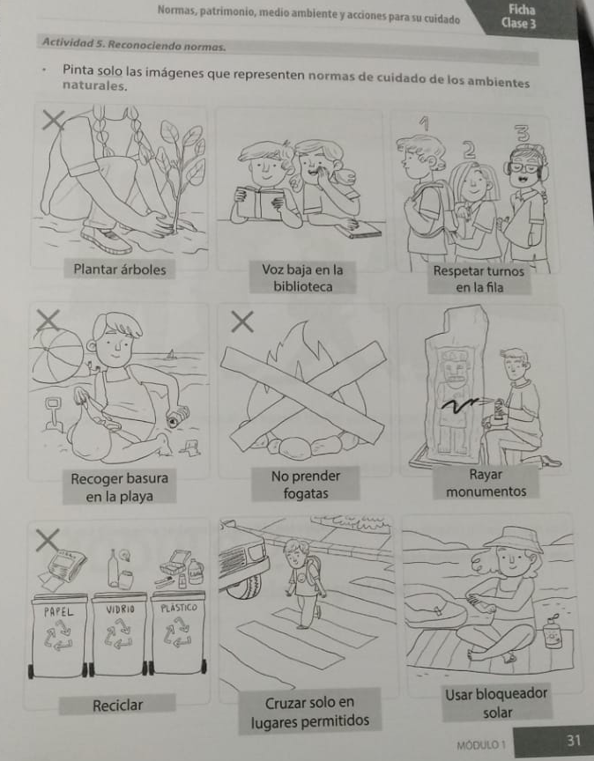
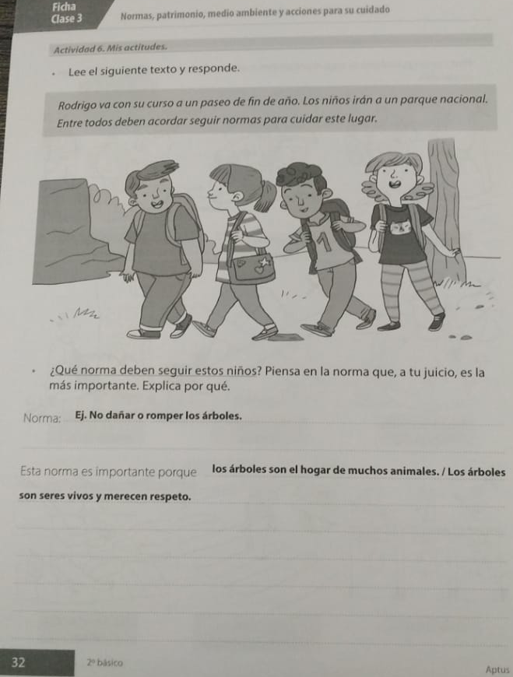
TEXTO APTUS MÓDULO 2 PÁGS. 31 Y 32

Slide 9
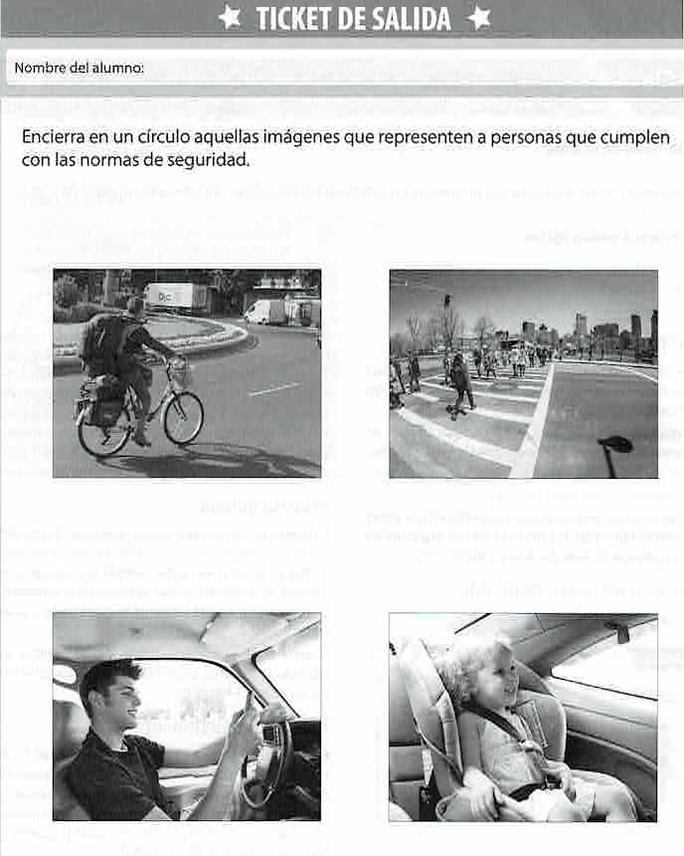
TICKETS DE SALIDA

Slide 10
SEÑALÉTICAS

Slide 11
DETALLE “EVALUACIÓN OBJETIVOS PRIORIZADOS”
 | EVALUACIÓN O.P.
SEMANA DE TRABAJO | 8
FECHA DE ENTREGA | 23-ABRIL
EVALUACIÓN | CON NOTA ( 40 PUNTOS = 7 )

Slide 12
IMPORTANTE!!!
SI HAY ALGUNA TAREA O EVALUACIÓN QUE USTED ME ENVIÓ, LE SOLICITO PUEDA ENVIARME UN CORREO O PANTALLAZO, INFORMANDO FECHA Y NOMBRE DEL TRABAJO PENDIENTE, DIRECTAMENTE A MI CORREO CSILVA@EMMANUEL.CL
FECHA DE PLAZO PARA REZAGADOS
DOMINGO 02 MAYO

